Slide 1
Отчёт о проделанной работе за лето инструктор по физической культуре Клименко О.в 2018г

Slide 2
Летняя оздоровительная работа была проведена согласно утвержденному плану МКДОУ «Детский сад г.Фатежа «Золотой ключик». В летний период проводились музыкально-спортивные праздники и развлечения, досуги, дни закаливания. Игровая физкультура проводилась во всех возрастных группах на спортивной площадке. Для родителей и воспитателей в спортивные уголки помещена информация на тему: «Досуг с ребёнком на природе» и «Физические упражнения, подвижные игры на воздухе-мощное средство укрепления здоровья вашего ребёнка»

Slide 3
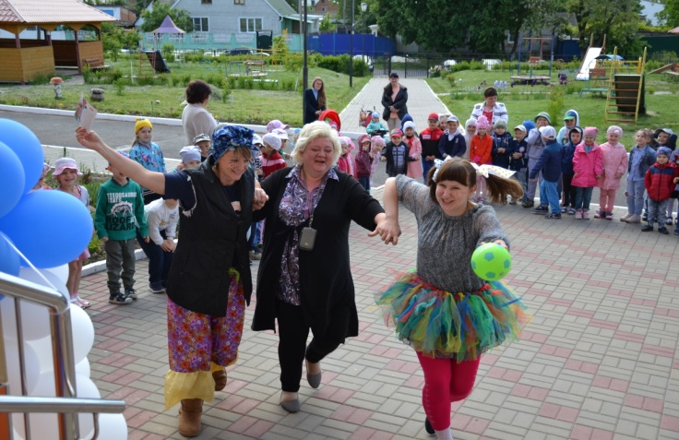
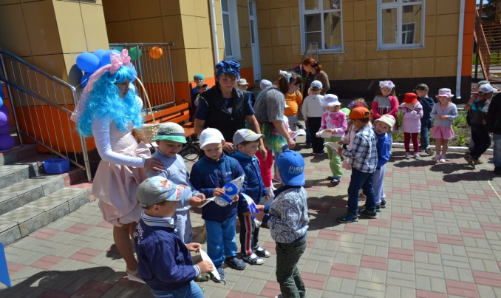
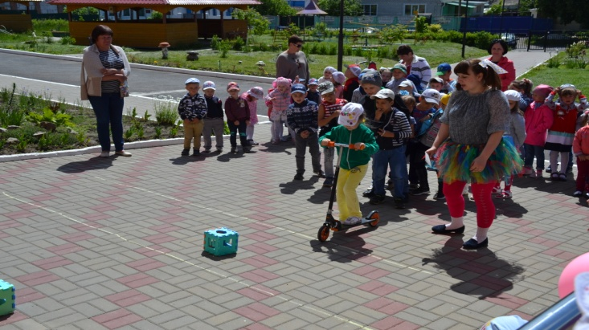
День защиты детей (для всех возрастных групп)

Slide 4
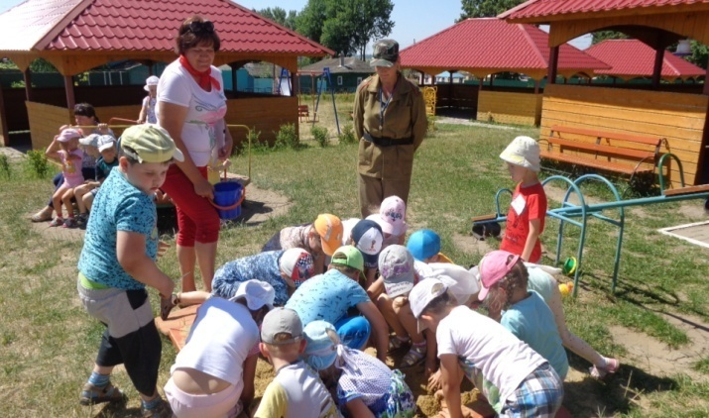
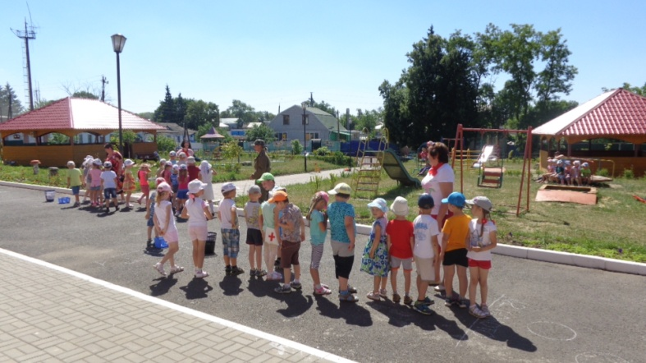
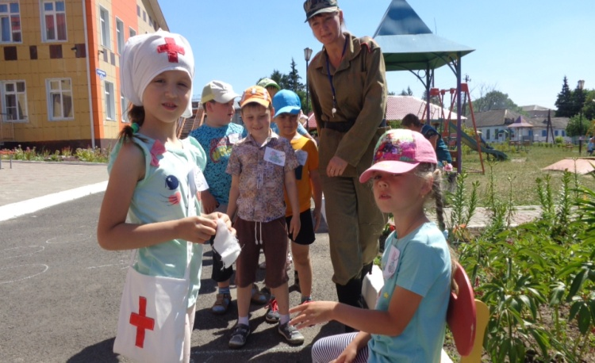
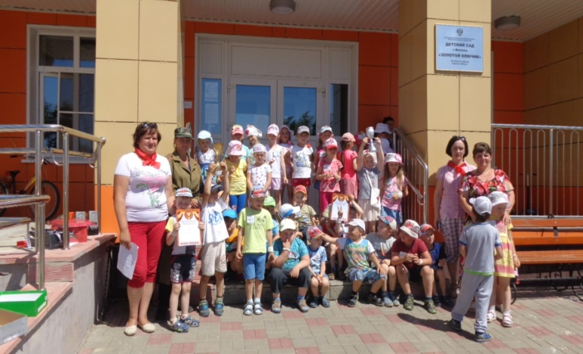
Спортивно патриотическая игра «Зарница» Для старшего и подготовительного возраста

Slide 5
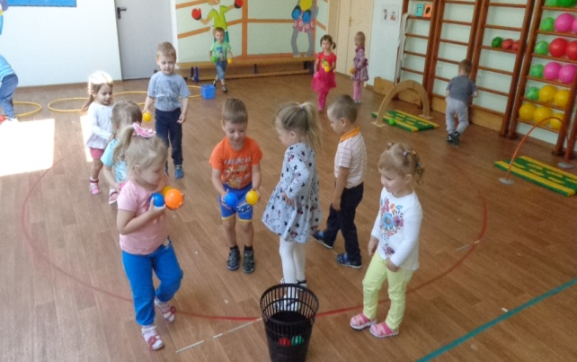
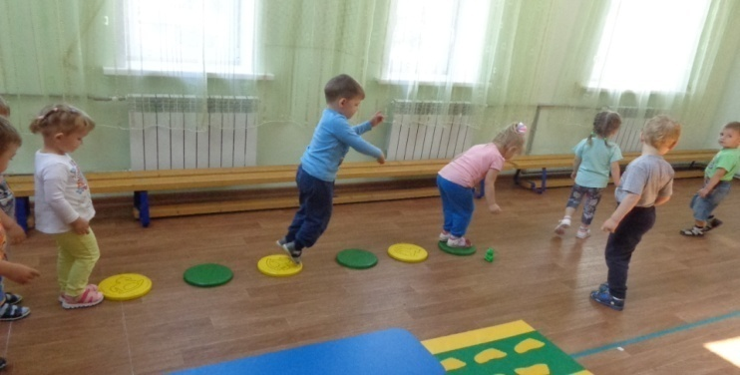
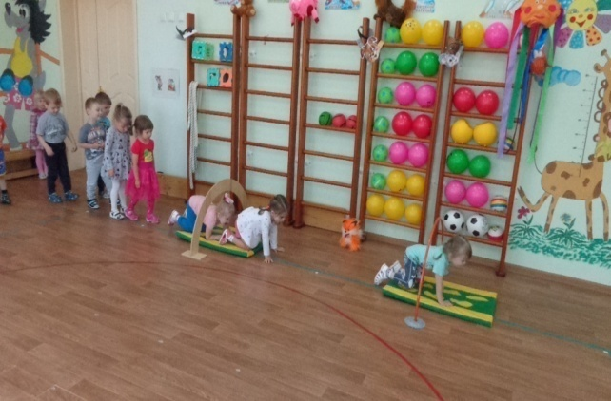
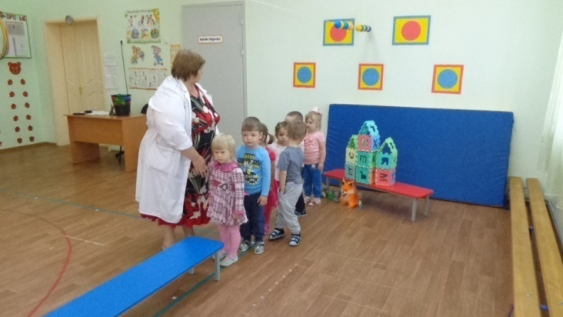
Спортивный досуг «Теремок» для детей младшего возраста

Slide 6
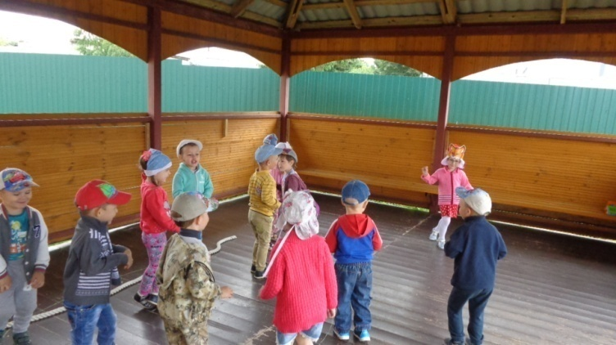
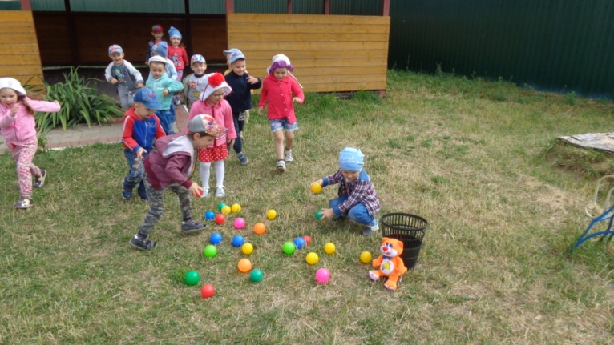
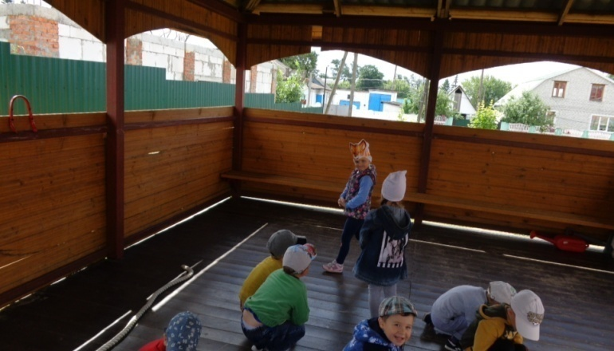
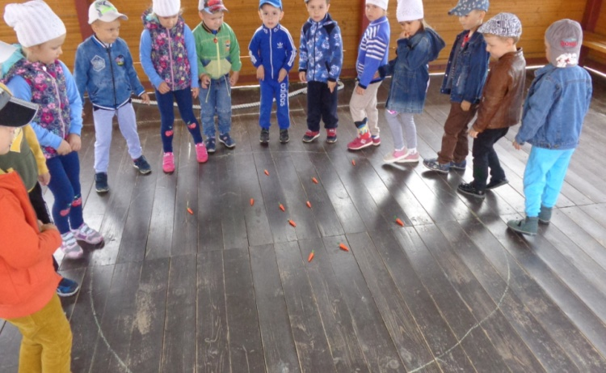
Спортивный досуг «Волшебная коробка»

Slide 7
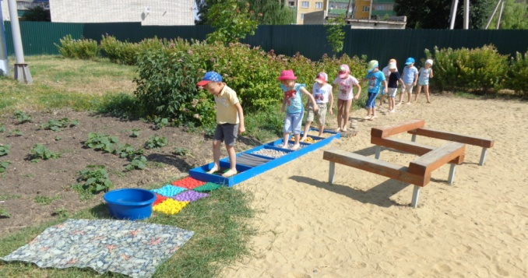
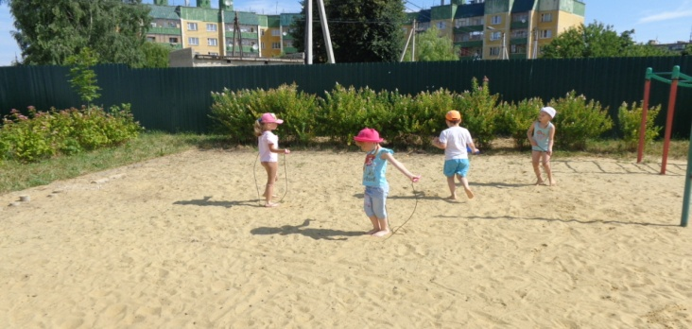
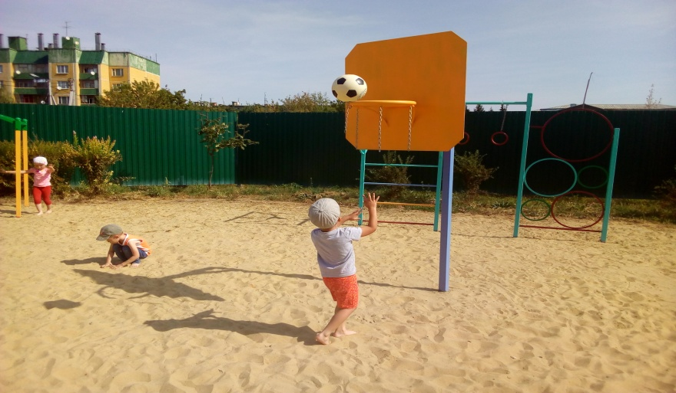
Закаливающие процедуры на свежем воздухе (босохождение)

Slide 8
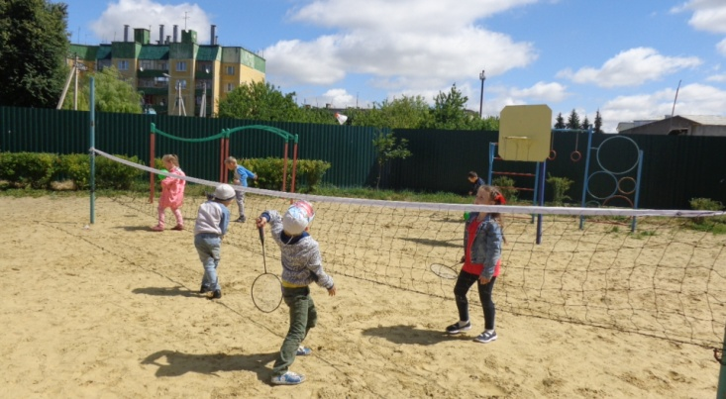
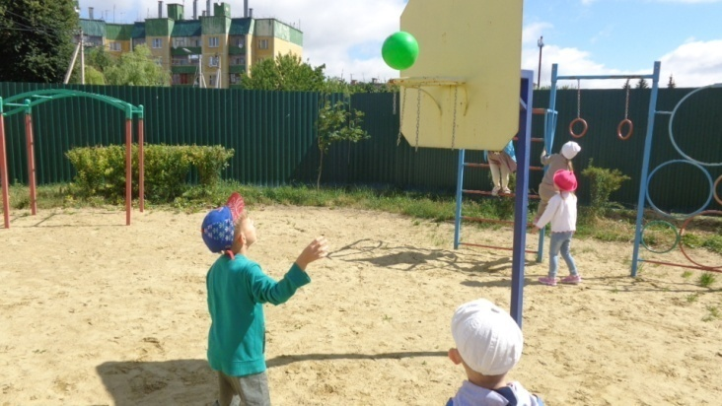
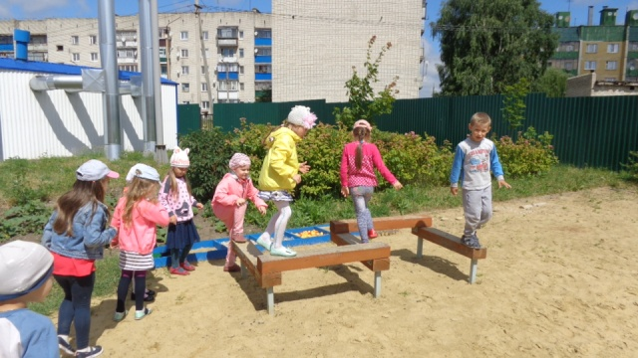
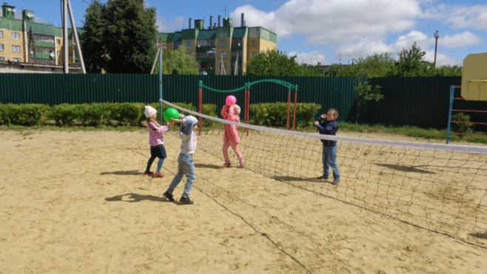
Спортивные игры

Slide 9
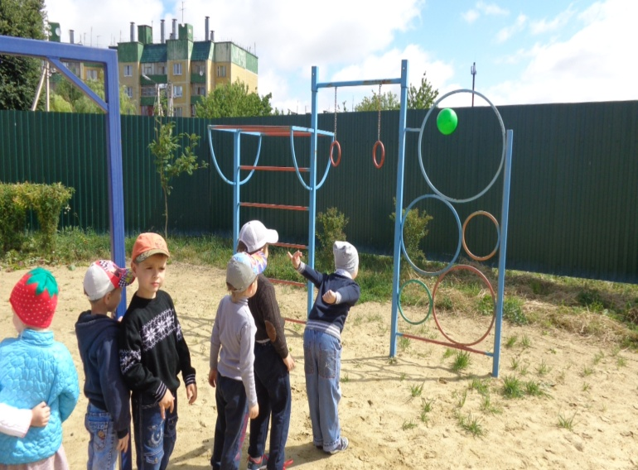
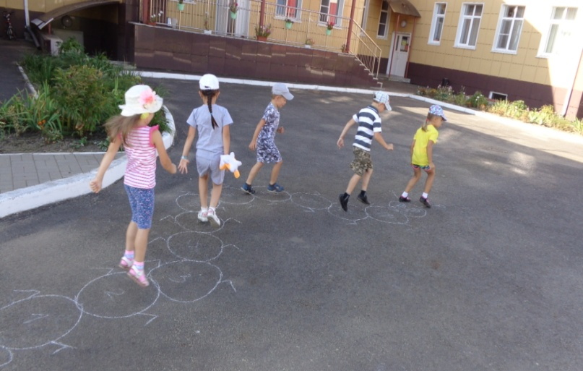
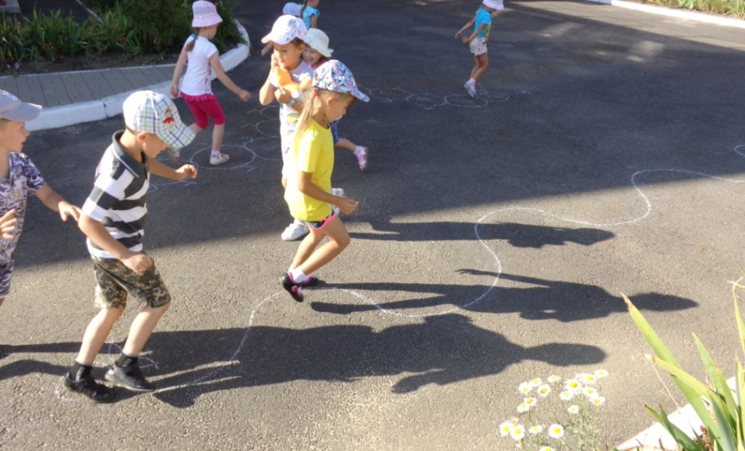

Slide 10
Спасибо за внимание!

